Slide 1

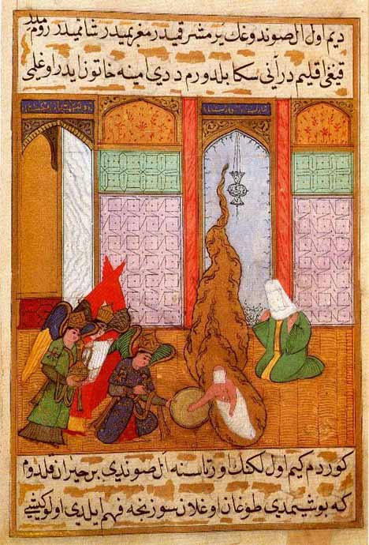
Давайте вспомним:
Как повлияли природа и климат Аравия на занятия ее населения?
Какие обязанности и запреты возложил ислам на правоверных мусульман?
Какие общественные и семей-ные порядки закреплял ислам?

Slide 2
Раскройте значение понятий:
1 вариант
2 вариант
Бедуины
Кааб
Мусульманин
Хиджра
Кади
Сура
Пророк
Арабы
Ярмарка
Ислам
Аллах
Коран
Шариат
Калым
5 из 7 обязательно

Slide 3

Арабский халифат.
6 класс.

Slide 4

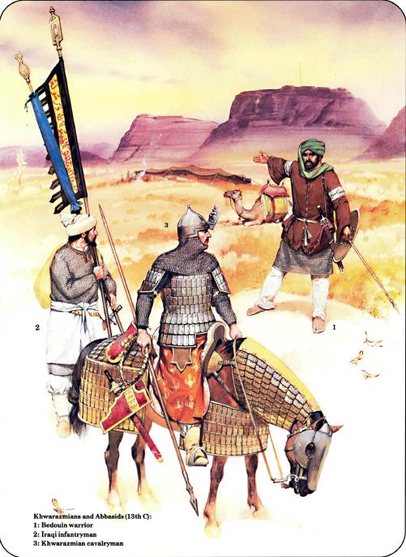
План урока:
Завоевания арабов.
Правление Аббасидов.
Халиф Харун ар- Рашид.
Распад Халифата.

Slide 5
Стр. 79

Slide 6
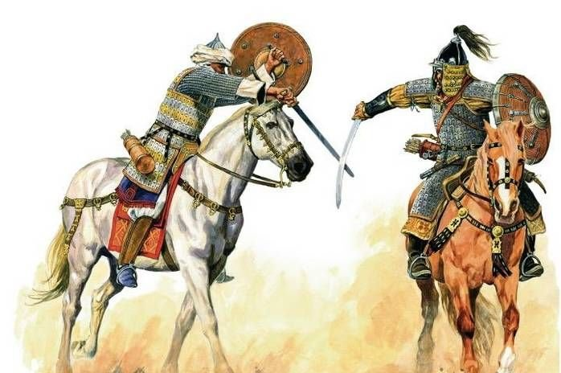
Аббасиды – потомки дяди пророка.

Slide 7
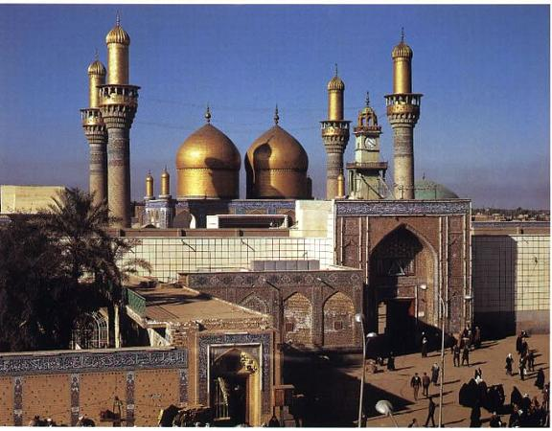
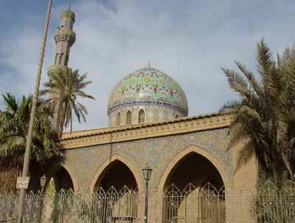
Багдад – столица Арабского халифата.

Slide 8
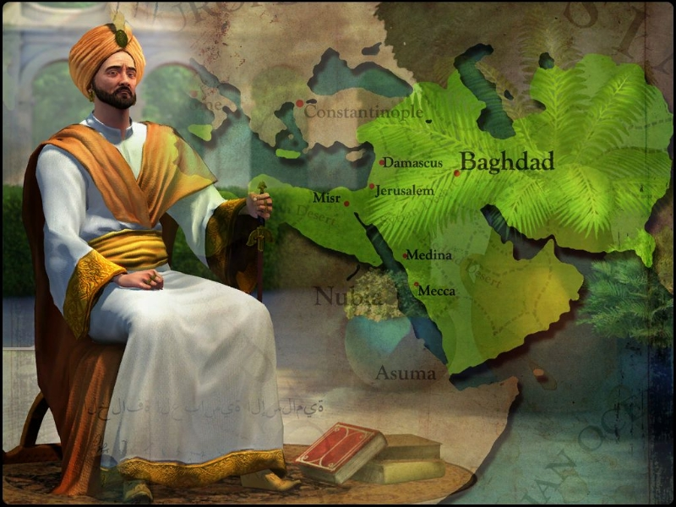

Харун ар- Рашид (768 – 809 гг)

Slide 9
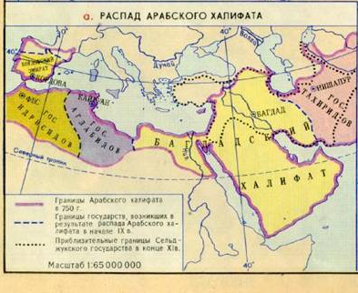
Стр. 82

Slide 10
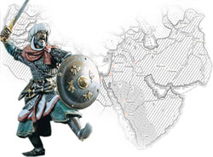
В 1055 г. турки – сельджуки захватили Багдад.

Slide 11

Домашнее задание:
§9 п.6-9
вопросы 7-8
к/к «Арабский халифат»

Slide 12
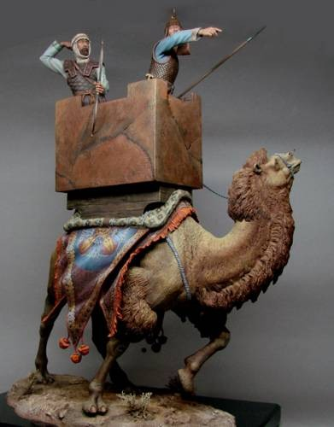
Вспомним:
Шариат –
«правильный путь» – правила поведения мусульман.
Эмир –
наместник провинции, назначаемый халифом.
Визирь –
советник халифа.

